Slide 1
Processos de Software

Slide 2
Engenharia Tradicional
Civil, mecânica, elétrica, aviação, automobilística, etc
Projeto com duas características:
Planejamento detalhado (big upfront design)
Sequencial
Isto é: Waterfall
Há milhares de anos

Slide 3
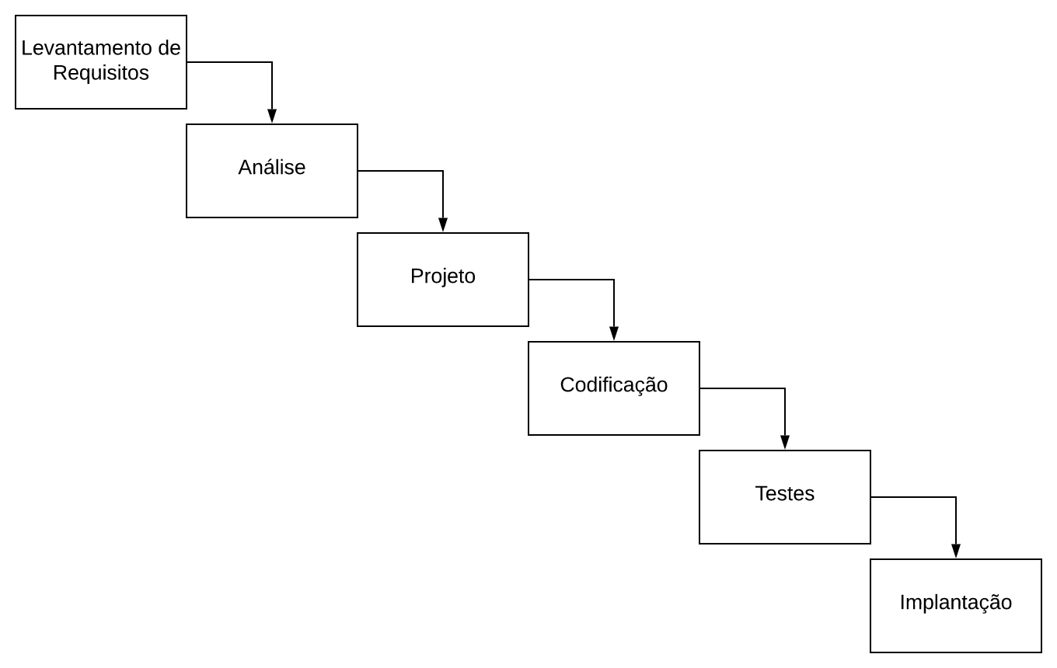
Natural que ES começasse usando Waterfall

Slide 4
No entanto: Waterfall não funcionou com software!

Slide 5
Software é diferente
Engenharia de Software ≠ Engenharia Tradicional
Software ≠ (carro, ponte, casa, avião, celular, etc)
Software ≠ (produtos físicos)
Software é abstrato
Software é "adaptável"

Slide 6
Dificuldade 1: Requisitos
Clientes não sabem o que querem (em um software)
Funcionalidades são "infinitas" (difícil prever)
Mundo muda!
Não dá mais para ficar 1 ano levantando requisitos, 1 ano projetando, 1 ano implementando, etc
Quando o software ficar pronto,
ele estará obsoleto!

Slide 7
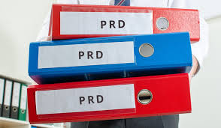
Dificuldade 2: Documentações Detalhadas
Verbosas e pouco úteis
Na prática, desconsideradas durante implementação
Plan-and-document não funcionou com software

Slide 8
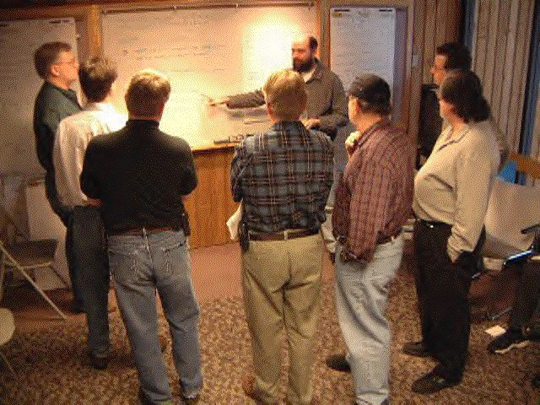
Manifesto Ágil (2001)

Slide 9
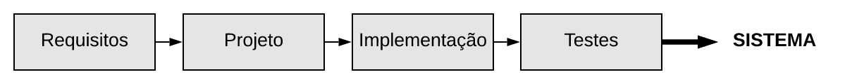
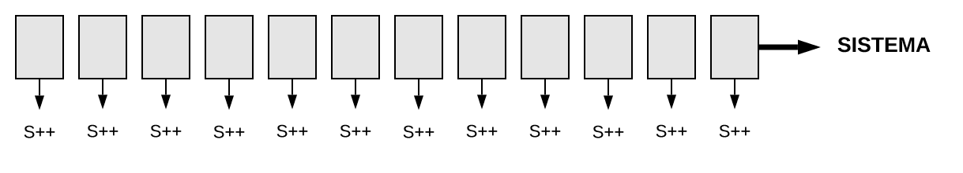
Ideia central: desenvolvimento iterativo
Waterfall
Ágil

Slide 10
Desenvolvimento iterativo
Suponha um sistema imenso, complexo etc
Qual o menor "incremento de sistema" eu consigo implementar em 15 dias e validar com o usuário?
Validar é muito importante!
Cliente não sabe o que quer!

Slide 11
Reforçando: ágil = iterativo

Slide 12
Outros pontos importantes (1)
Menor ênfase em documentação
Menor ênfase em big upfront design
Envolvimento constante do cliente (product owner)

Slide 13
Outros pontos importantes (2)
Novas práticas de programação
Testes, refactoring, integração contínua, etc

Slide 14
Métodos Ágeis

Slide 15
Métodos Ágeis
Dão mais consistência às ideias ágeis
Definem um processo, mesmo que leve
Workflow, eventos, papeis, práticas, princípios etc

Slide 16
Métodos Ágeis que Vamos Estudar
Extreme Programming (XP)
Scrum

Slide 17
Antes de começar
Nenhum processo é uma bala-de-prata
Processo ajuda a não cometer certos "grandes erros"
Processos não são adotados 100% igual ao manual
Bom senso é importante
Experimentação é importante

Slide 18
Extreme Programming (XP)

Slide 19
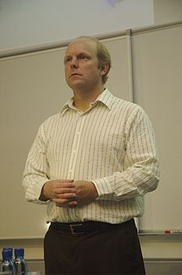


Extreme Programming
1999
2004
Kent Beck

Slide 20
XP = Valores + Princípios + Práticas

Slide 21
Valores
Comunicação
Simplicidade
Feedback
Coragem
Respeito
Qualidade de Vida (40 hrs)

Slide 22
Valores ou "cultura" são fundamentais em software!

Slide 23

Software = Gestão de Pessoas + Valores

Slide 24
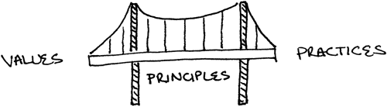
XP = Valores + Princípios + Práticas

Slide 25
Princípios
Economicidade
Melhorias Contínuas
Falhas Acontecem
Baby Steps
Responsabilidade Pessoal

Slide 26
XP = Valores + Princípios + Práticas

Slide 27
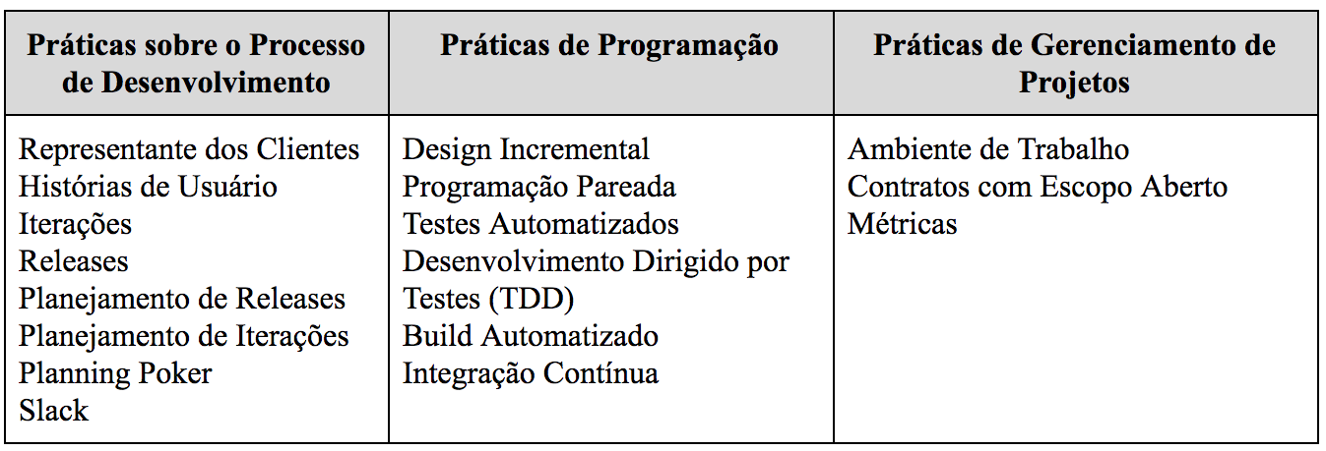
Iremos estudar em Scrum
Testes e TDD = Cap. 8

Slide 28
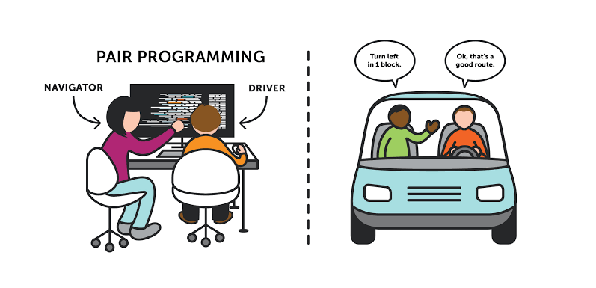
Pair Programming

Slide 29
Estudo com Engenheiros da Microsoft (2008)
Vantagens:
Redução de bugs (62%)
Código de melhor qualidade (45%)
Disseminação de conhecimento (40%)
Aprendizado com os pares (40%)

Slide 30
Estudo com Engenheiros da Microsoft (2008)
Desvantagens:
Custo (75%)

Slide 31
Estudo com Engenheiros da Microsoft (2008)
Características do par ideal:
Habilidades complementares (38%)

Slide 32
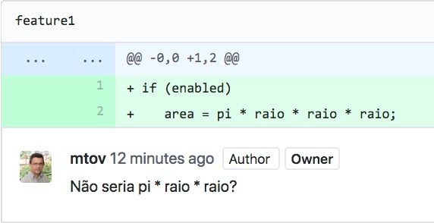
Revisão de Código ≅ Pair Programming Assíncrono
Mais comum atualmente que pair programming

Slide 33
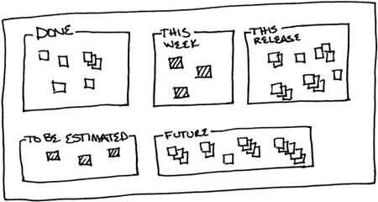
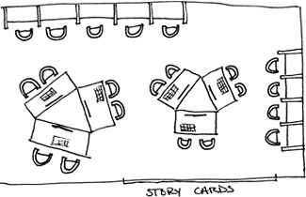
(2) Ambiente de Trabalho
Ambiente de trabalho
Cartazes para "visualizar trabalho"
em andamento

Slide 34
Contratos com Escopo Aberto
Escopo fechado
Cliente define requisitos ("fecha escopo")
Empresa desenvolvedora: preço + prazo
Escopo aberto
Escopo definido a cada iteração
Pagamento por homem/hora
Contrato renovado a cada iteração

Slide 35
Contratos com Escopo Aberto
Exige maturidade e acompanhamento do cliente
Vantagens:
Privilegia qualidade
Não vai ser "enganado" ("entregar por entregar")
Pode mudar de fornecedor

Slide 36
Outros Processos (não ágeis)

Slide 37
Transição de Waterfall para Ágil
Antes da disseminação dos princípios ágeis, alguns métodos iterativos ou evolucionários foram propostos
Transição Waterfall (~1970) e Ágil (~2000) foi gradativa
Exemplos:
Espiral (1986)
Rational Unified Process (RUP) (2003)

Slide 38
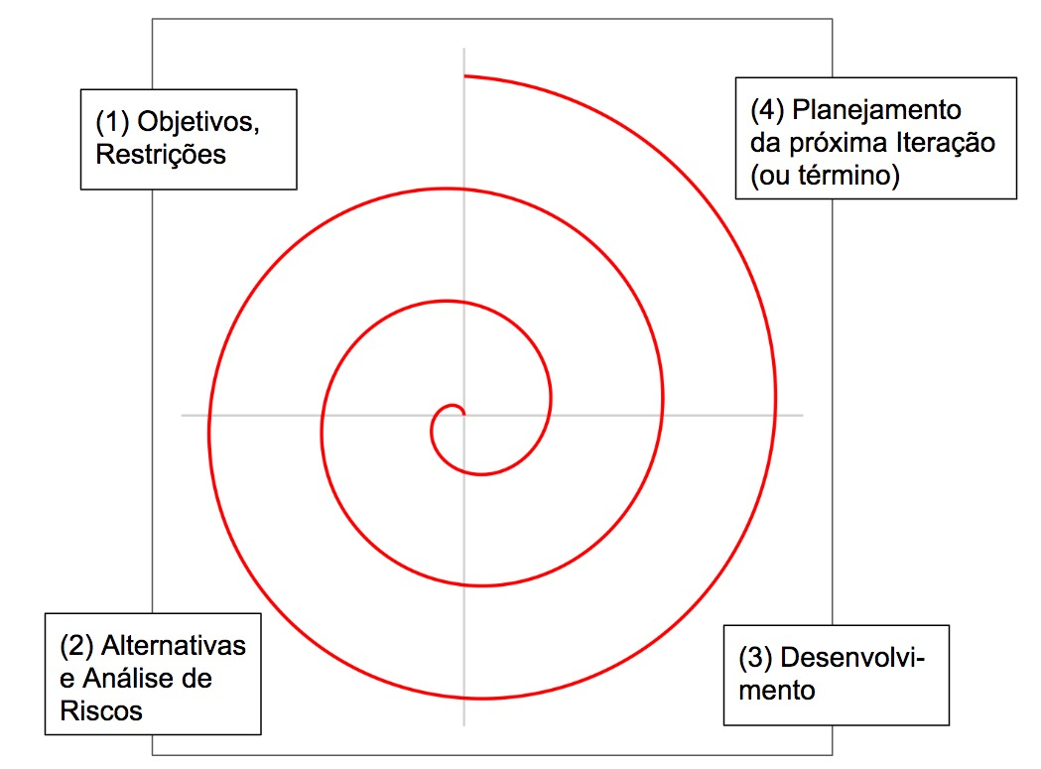
Modelo em Espiral
Proposto por Barry Boehm
Iterações: 6 a 24 meses (logo, mais que em XP ou Scrum)

Slide 39
Rational Unified Process (RUP)
Proposto pela Rational, que depois comprada pela IBM
Duas características principais:
Diagramas UML
Ferramentas CASE

Slide 40
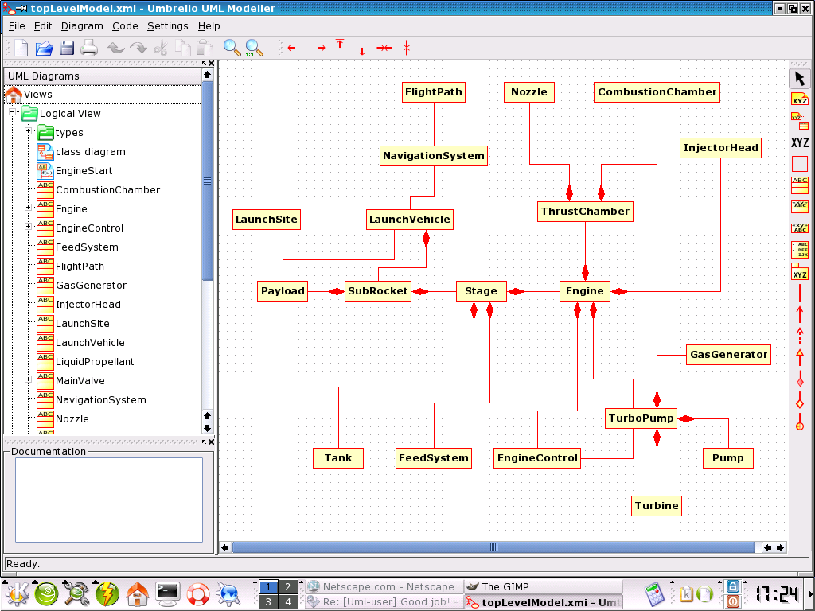
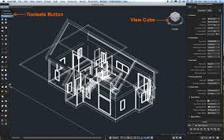
CASE (Computer-Aided Software Engineering)
Nome vem de sistemas de CAD (usados em engenharia tradicional)
Ex: ArgoUML, StarUML, Visual Paradigm, etc.

Slide 41
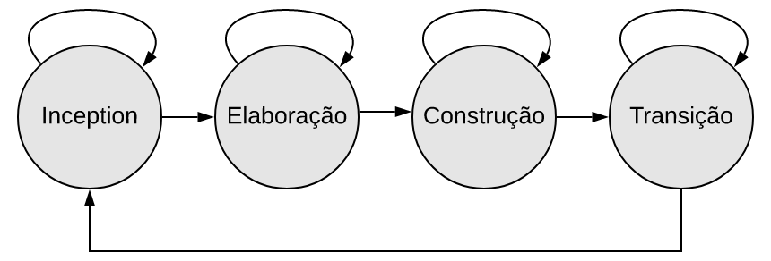
Fases do RUP
Inception: análise de viabilidade
Elaboração: requisitos + arquitetura
Construção: projeto de baixo nível + implementação
Transição: implantação (deployment)

Slide 42
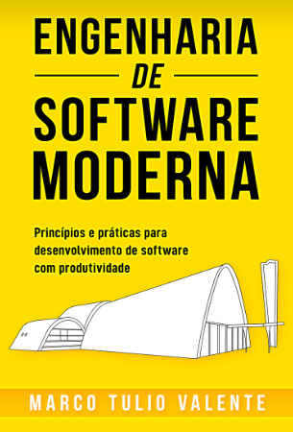
Agradecimentos
Agradeço ao professor Marco Túlio Valente do DCC/UFMG pelo material disponibilizado.
Livro:

